Slide 1
重构-改善既有代码的设计
重新组织函数

Slide 2
目录
介绍一些坏代码
重新组织函数
提炼函数
内联函数
过大的类
过长参数化
……

Slide 3
一些常见的坏代码

Slide 4
重复代码
过长函数
过大的类
过长参数列
发散式变化
一个对象因为多种不同的变化而需要修改
霰弹式修改
每遇到一种变化， 需要在许多不同的类内做出许多小修改

Slide 5
依恋情结
例如某个函数为了计算某个值，从另一个对象那调用了一大半的取值函数
数据泥团
几个类中相同的字段、许多函数签名中相同的参数
SWITCH
冗赘类
一些与超类相差无几的子类和因为变化而失去存在价值的类
夸夸其谈未来性
针对想象之中未来会出现的问题而做出一些非必要的事情

Slide 6
令人迷惑的暂时字段
过度耦合的消息链
用户向一个对象请求另一个对象，然后再向后者请求另一个对象，然后再请求另一个对象…这就是消息链
狎昵关系
两个类过于亲密，花费太多时间去探究彼此的private成分。
往往出现在继承链中
异曲同工的类

Slide 7
纯稚的数据类
只拥有一些字段，以及用于访问（读写）这些字段的函数。
疑问：Model 和 实体类？
被拒绝的遗赠
子类继承了超类，实际中却只使用了超类的一小部分
过多的注释

Slide 8
重新组织函数

Slide 9
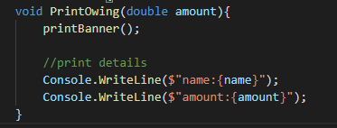
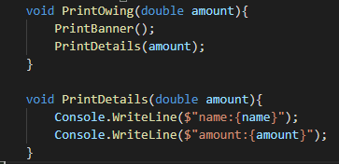
提炼函数(Extract Method)
WHEN：你有一段代码可以被组织在一起并独立出来
HOW：将这段代码放进一个独立函数中，并让函数名称解释该函数的用途

Slide 10
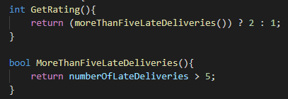

内联函数(Inline Method)
WHEN：一个函数的本体与名称同样清楚易懂
HOW：在函数调用点插入函数本体，然后移除该函数

Slide 11


内联临时变量(Inline Temp)
WHEN：你有一个临时变量，只被一个简单表达式赋值一次，而它妨碍了其他重构手法
HOW：将所有对该变量的引用动作，替换为对它赋值的那个表达式本身

Slide 12
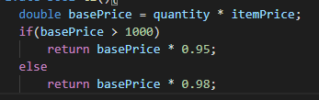
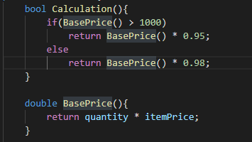
以查询取代临时变量(Replace Temp with Query)
WHEN：你的程序以一个临时变量保存某一表达式的运算结果
HOW：将这个表达式提炼到一个独立函数中。将这个临时变量的所有引用点替换为对新函数的调用。此后，新函数可被其他函数使用。

Slide 13
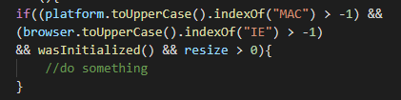
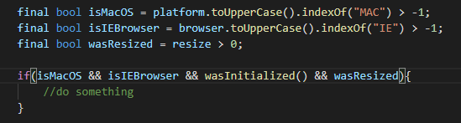
引入解释性变量
WHEN：你有一个非常复杂的表达式
HOW：将该复杂表达式(或其中一部分)的结果放进一个临时变量，以此变量名称来解释表达式用途。

Slide 14


分解临时变量(Split Temporary Variable)
WHEN：你的程序有某个临时变量被赋值超过一次，它既不是循环变量，也不被用于收集计算结果。
HOW：针对每次赋值，创造一个独立、对应的临时变量。

Slide 15
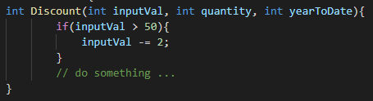
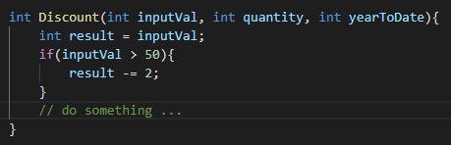
移除对参数的赋值(Remove Assignments to Parameters)
WHEN：代码对一个参数进行赋值。
HOW：以一个临时变量取代该参数的位置。

Slide 16
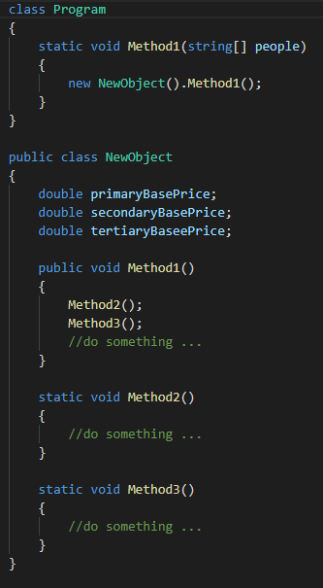
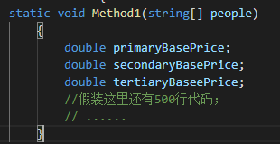
函数对象取代函数(Replace Method with Method Object)
WHEN：你有一个大型函数，其中对局部变量的使用使你无法采用”提炼函数(Extract Method)”这一重构手段。
HOW：将这个函数放进一个单独对象中，局部变量变成了对象内的字段。然后可以在同一个对象中将这个大型函数分解为多个小型函数。

Slide 17
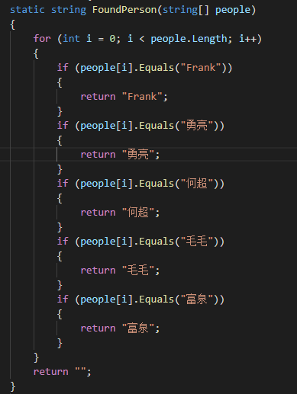
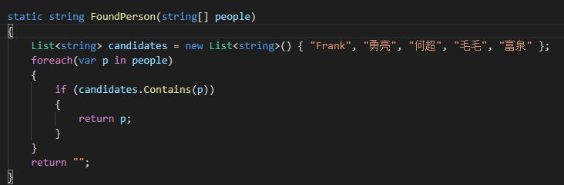
替换算法(Substitute Algorithm)
WHEN：你想要把某个算法替换为另一个更清晰的算法。
HOW：将函数本体替换为另一个算法。

Slide 18
谢谢观看

